Slide 1


Be Agile

Slide 2

Charla de apertura

Slide 4








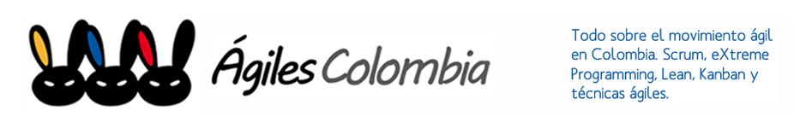

Rene Ome
erbermeo@stefanini.com
Erwin.ome@experian.com

Slide 5



Carolina Gutierrez
ncpuentes@stefanini.com

Slide 6

¿Quiénes somos?

Slide 7
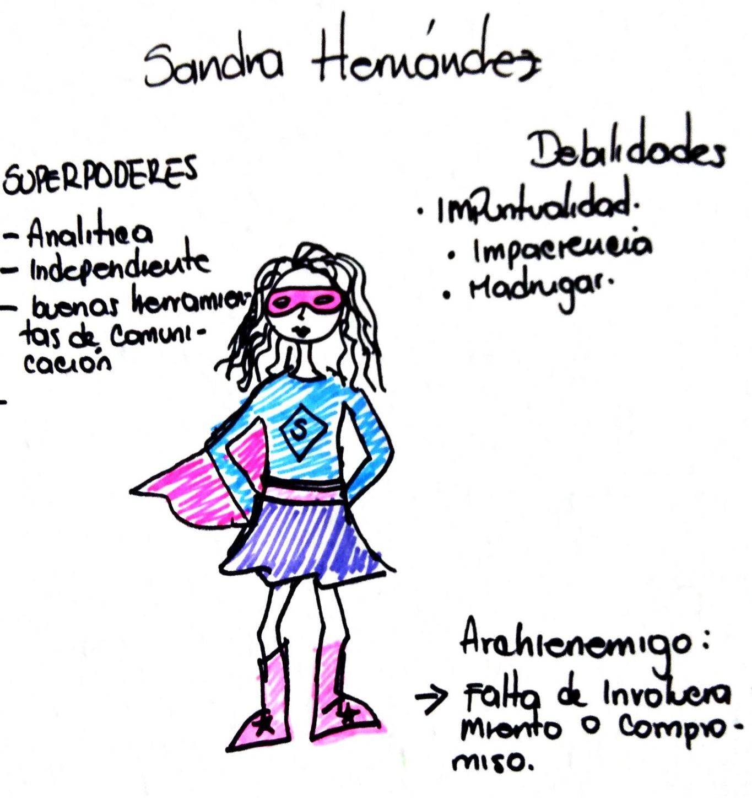

Slide 8

Reglas del juego

Slide 9
Reglas del juego
Respetar la sesión cumpliendo los horarios y evitando salir y entrar del salón
Evitar recibir y hacer llamadas telefónicos, o utilizar el chat
Dejar el celular en silencio
No desarrollar tareas paralelas a la sesión
Respetar a los otros interlocutores, evitando conversaciones separadas
Pedir la palabra
Tener una participación activa
Valorar la opinión de todos y hacer comentarios constructivos

Slide 10

¿Qué es ser Ágil?

Slide 11
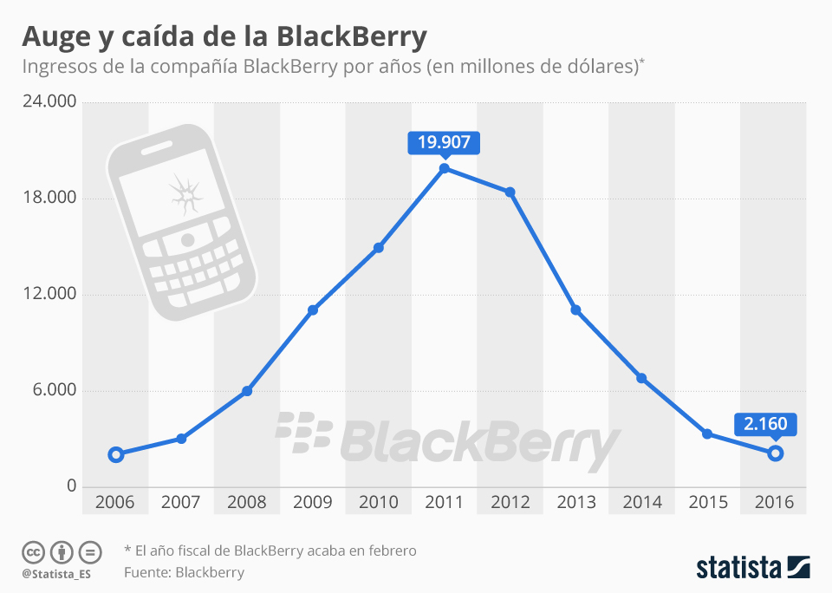

Slide 12
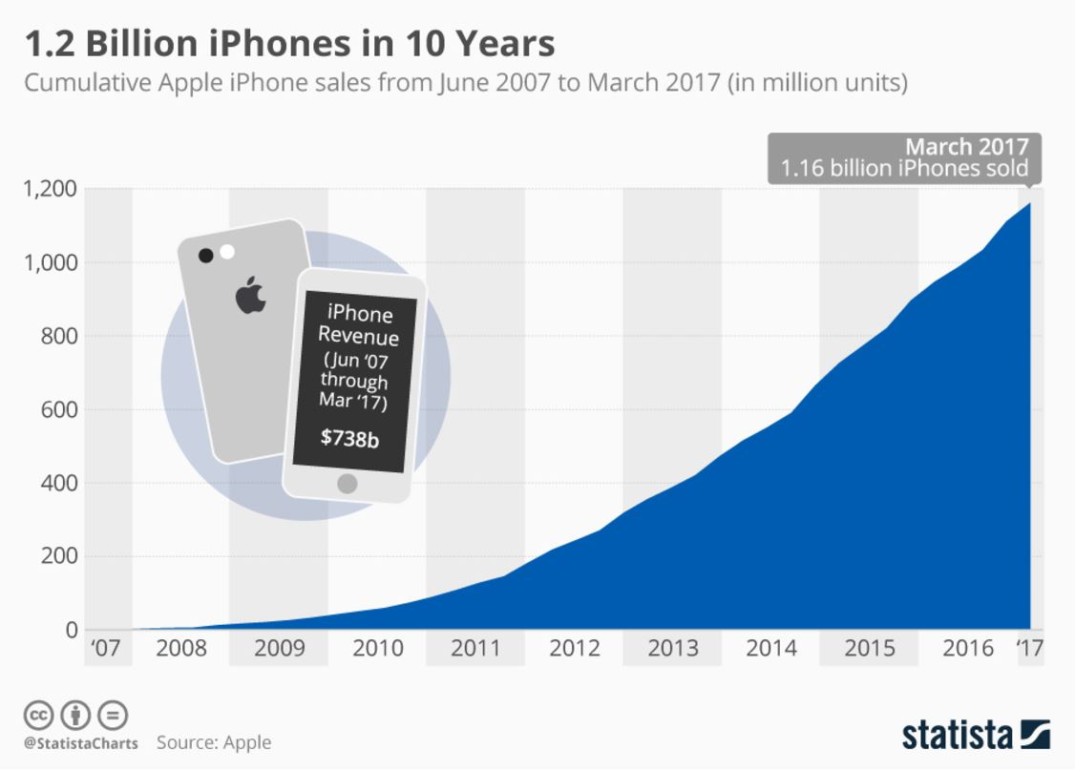
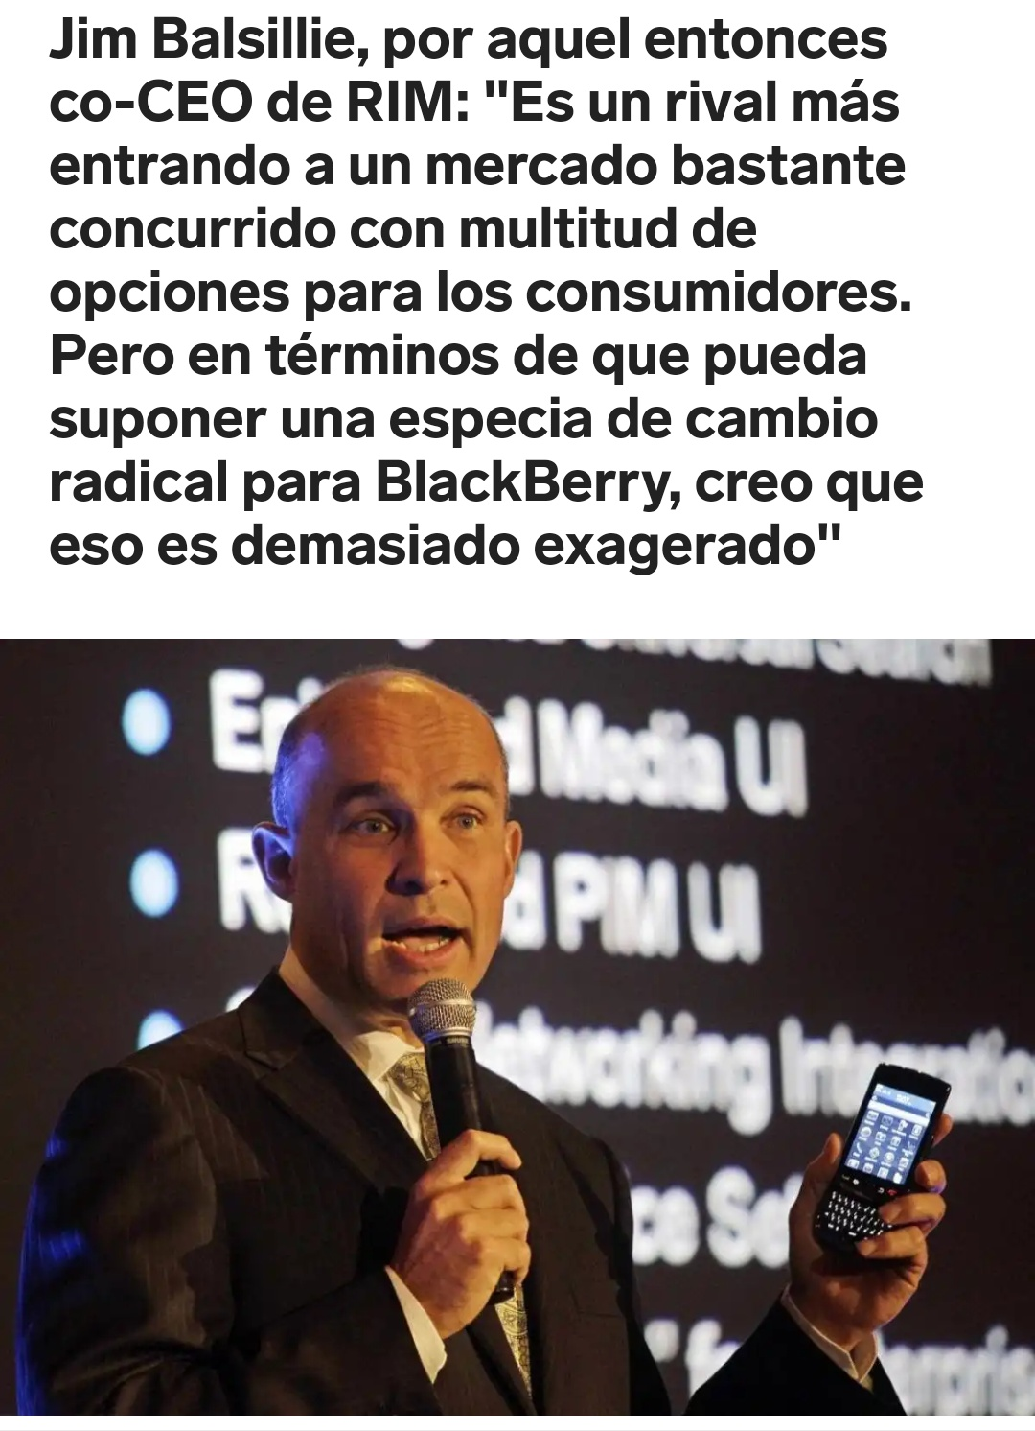
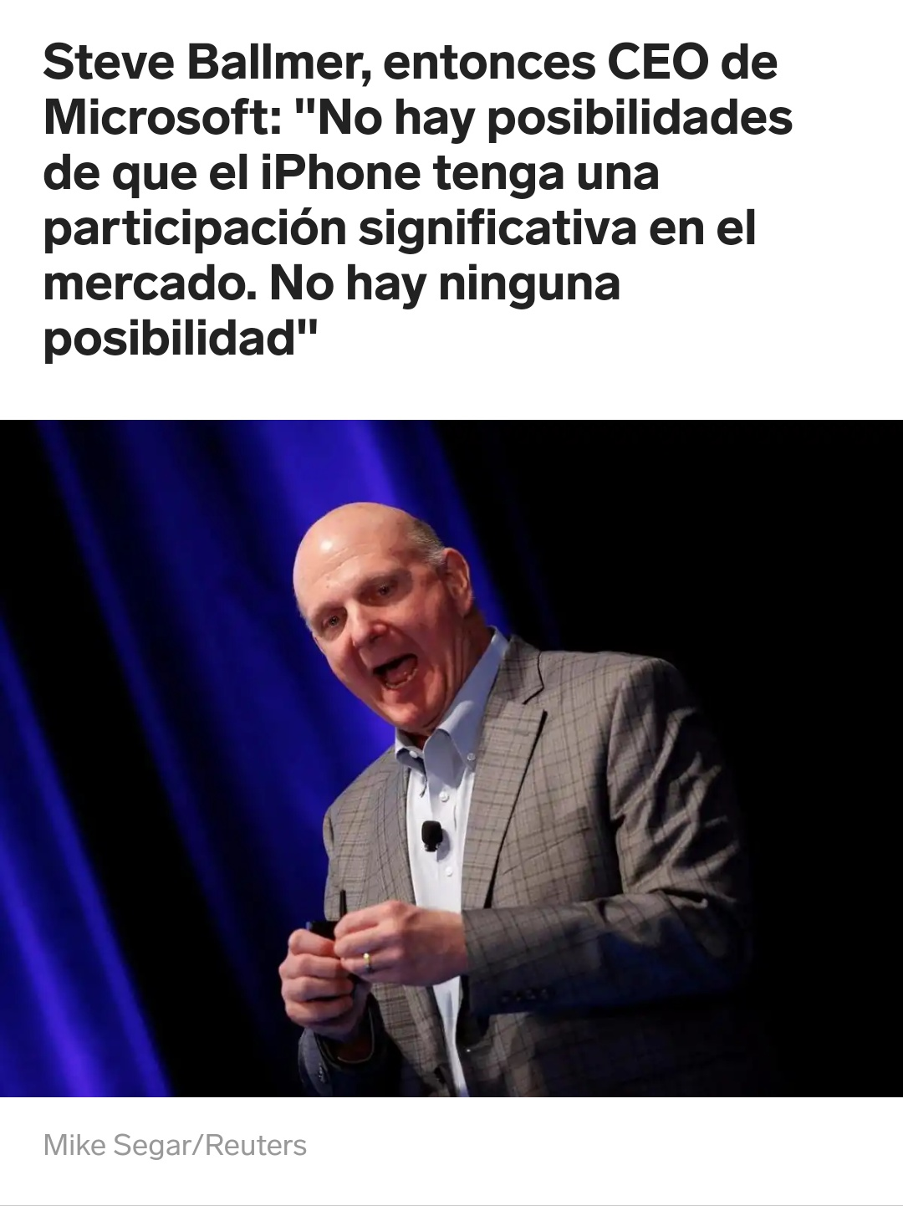
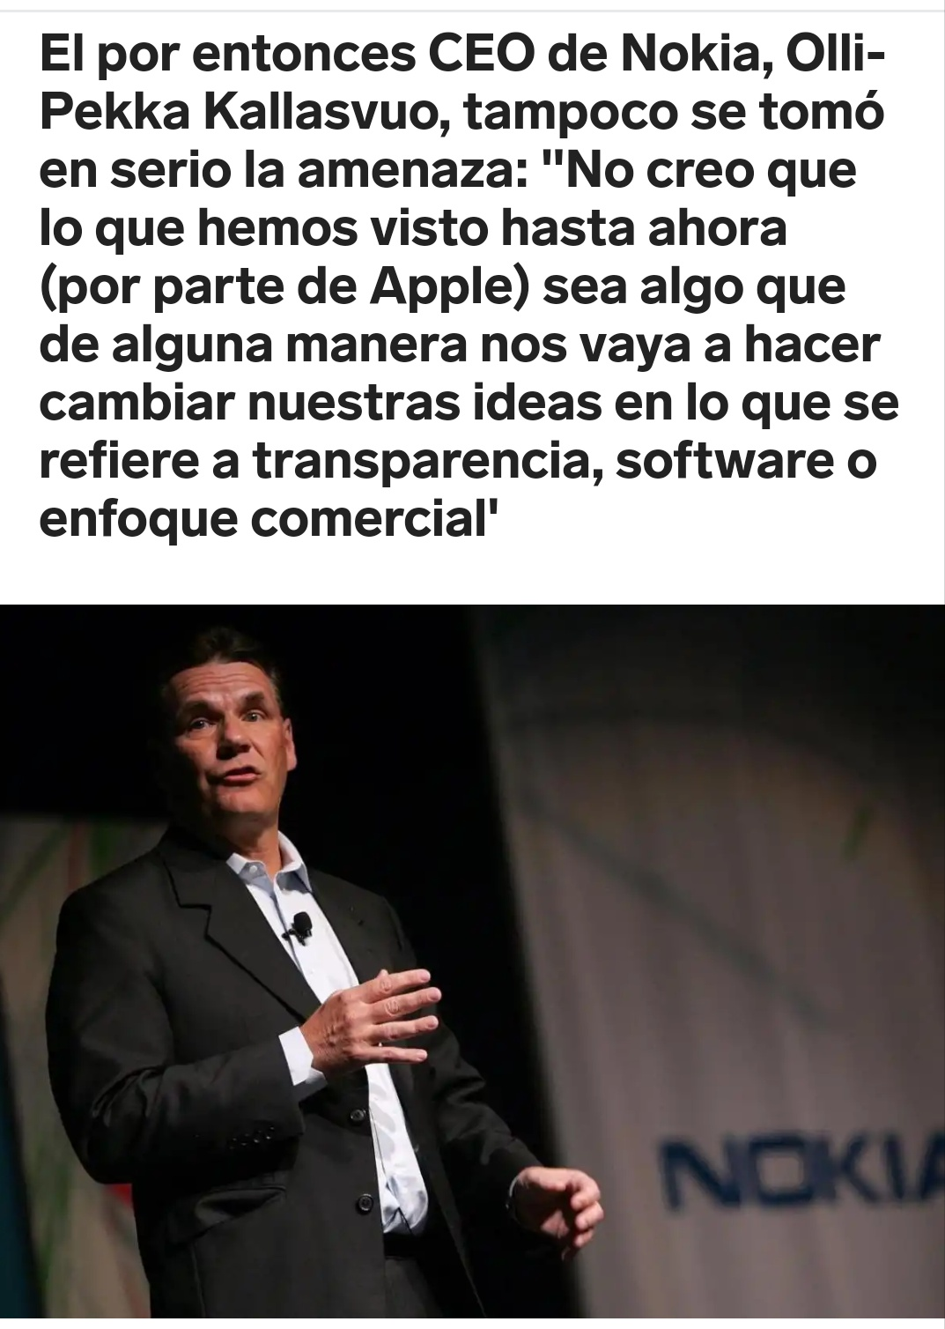

Slide 13





Slide 14
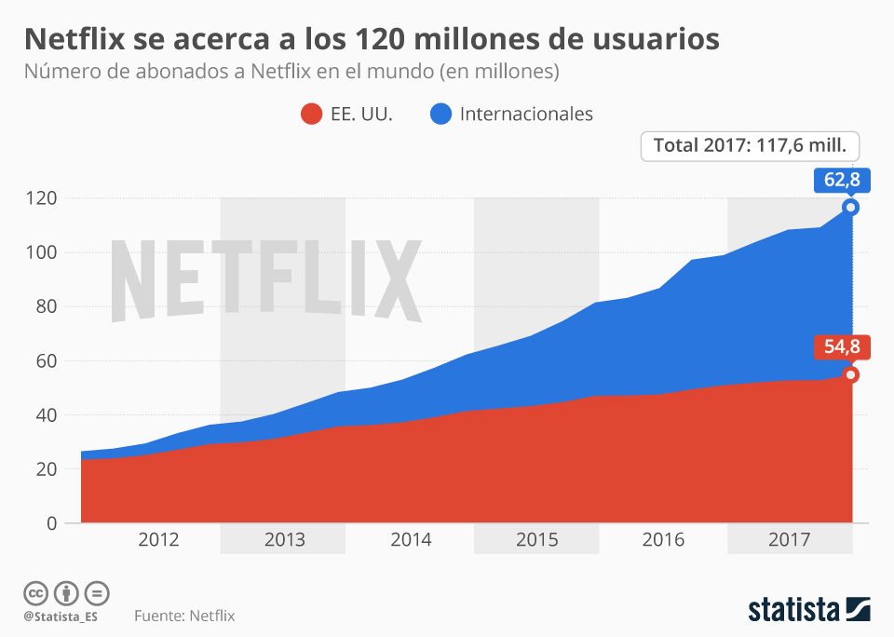
Agilidad Empresarial

Slide 15
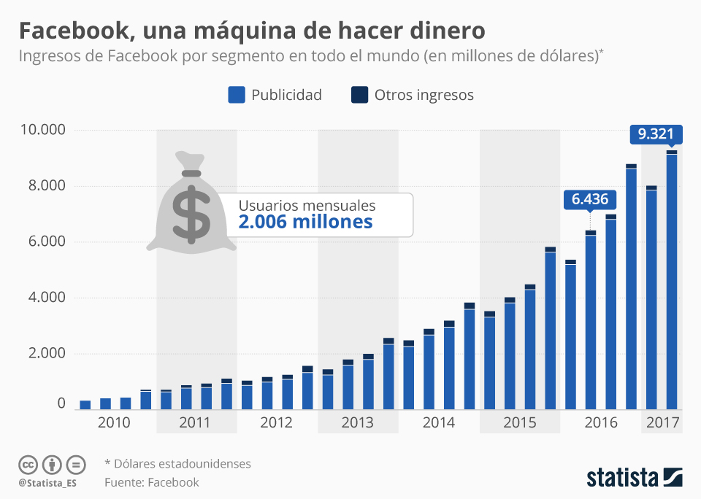
Agilidad Empresarial

Slide 16
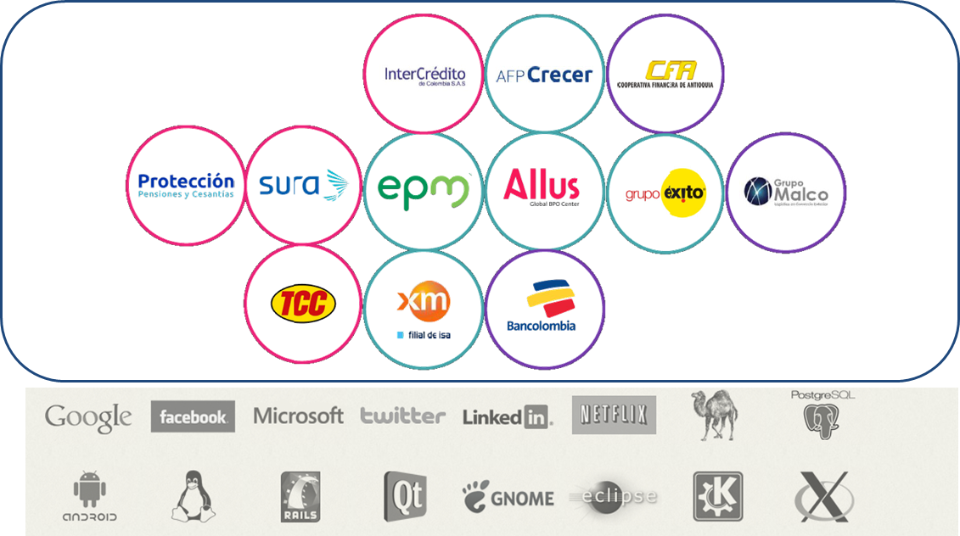
Proyectos ágiles

Slide 17



Agilidad Empresarial
Hicieron las Cosas Diferentes
Escucharon al cliente
Todas las áreas de la empresa trabajando unidos
Experimentaron

Slide 18

¿Por qué Agile?

Slide 19
Qué es la Agilidad
Entrega Temprana y continua de producto con VALOR
Adaptación
&
Cliente
Equipo Alto Rendimiento
Mejora Continua
Corazón de la Agilidad

Slide 20






¿Qué es la Agilidad?
Beneficios
Flexibilidad y capacidad de adaptación
Agilidad
Retorno de la Inversión
La habilidad de las personas, equipos y organizaciones de crear Valor a la vez que promueven y responden al cambio, para tener éxito en un entorno incierto.
Personas
Time to Market

Slide 21

Razones para una adopción ágil
75%
64%
55%
66%
Acelera la entrega del producto
Mejora la gestión de las prioridades
Incrementa la productividad
Mejora la visibilidad de los proyecto
61%
49%
46%
Mejora la moral de los equipos
Mejora la alineación Negocio/TI
Aumenta la calidad del software
https://stateofagile.versionone.com/

Slide 22
Principales Barreras
Habilidad para cambiar la cultura organizacional
53%
Resistencia al cambio en toda la organización
46%
Procesos Rígidos / cascada persistente
42%
Falta de habilidades o experiencia con métodos ágiles
41%
Apoyo de las gerencias
35%
Preocupación sobre perdida de control
34%
Falta de disponibilidad del Cliente o Negocio
31%
Preocupación acerca de falta de planeación
30%
Datos, medidas y herramientas del proyecto dispersas o fragmentadas
24%
Mínima colaboración y conocimiento compartido
21%
Cumplimiento de normativa o problema de gobierno
14%
https://stateofagile.versionone.com/

Slide 23

Cuando las cosas no salen bien…

Slide 24




Valores ágiles
Individuos e interacciones
sobre procesos y herramientas.
Productos funcionando
sobre documentación extensiva.
Colaboración entre áreas
sobre negociación contractual.
Respuesta ante el cambio
sobre seguir un plan.

Slide 25












Principios ágiles
Satisfacción
Del cliente
Los cambios son bienvenidos
Entrega frecuente
Trabajo colaborativo
Equipos Motivados
Comunicación cara a cara
La principal medida de progresos es producto funcionando
Desarrollo sostenible
Excelencia técnica
Simplicidad
Equipos auto-organizados
Mejora Continua

Slide 26
Valores Ágiles – The Experian Way
Principios Ágiles – Código de Honor

Slide 27
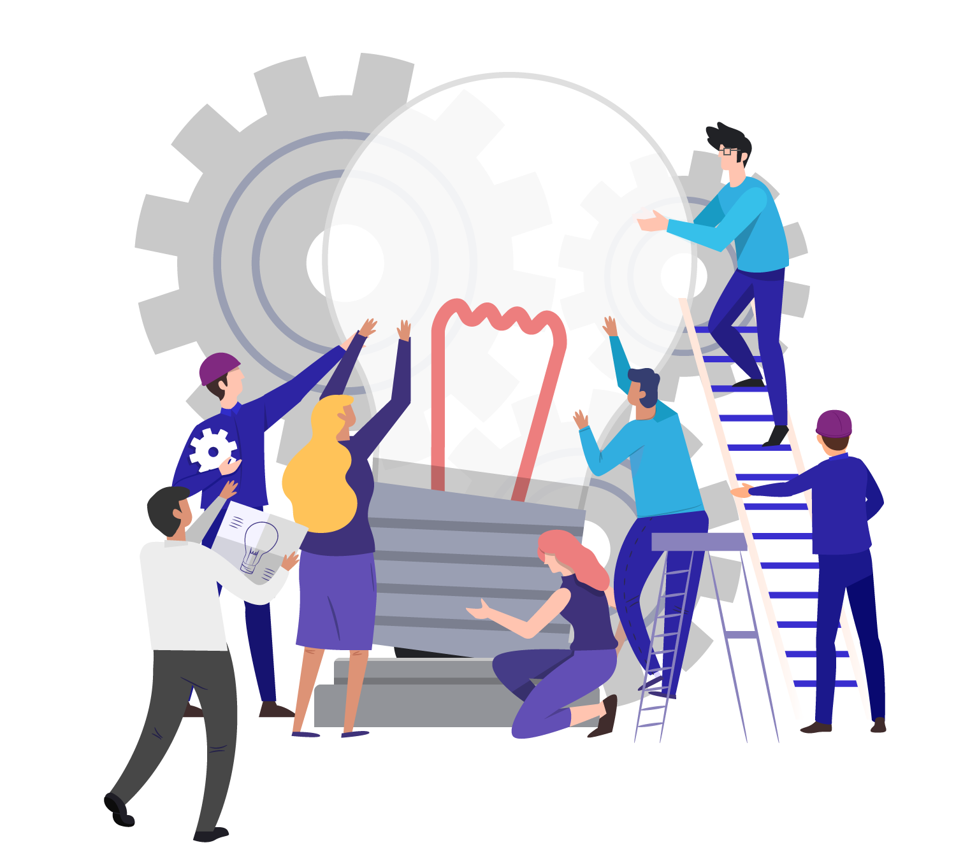
Equipos de alto desempeño

Slide 28
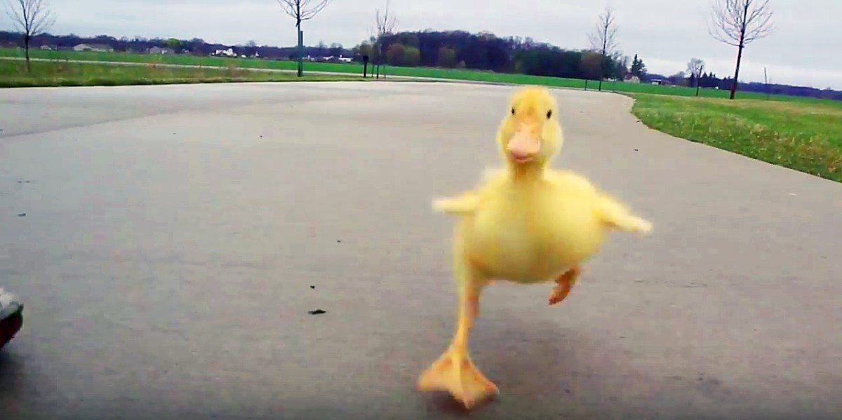
Equipos de alto desempeño

Slide 29

Equipos de alto desempeño
TIEMPO TOTAL 5 MIN
2 MIN CONSTRUIR
3 MIN ESCOGER EL MEJOR PATO
8 MIN SOCIALIZACION
Todos tenemos la misma cantidad y el mismo tipo de fichas
Se deben utilizar todas las piezas de Lego
Las piezas no se pueden intercambiar ni mezclar

Slide 30

Break
15 minutos

Slide 31

Ideas - Productos

Slide 32
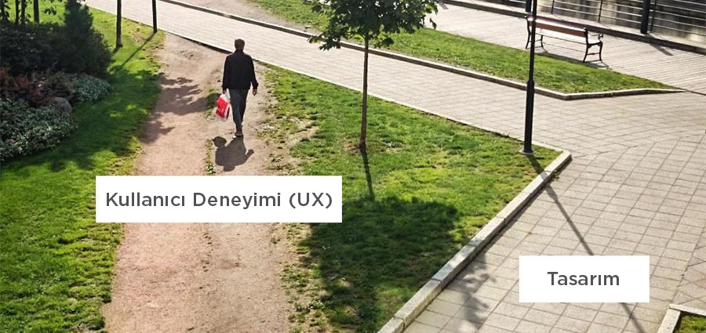
Enfoque User Experience
EXPERIENCIA DE USUARIO
DISEÑO

Slide 33
Ejemplo UX

Slide 34
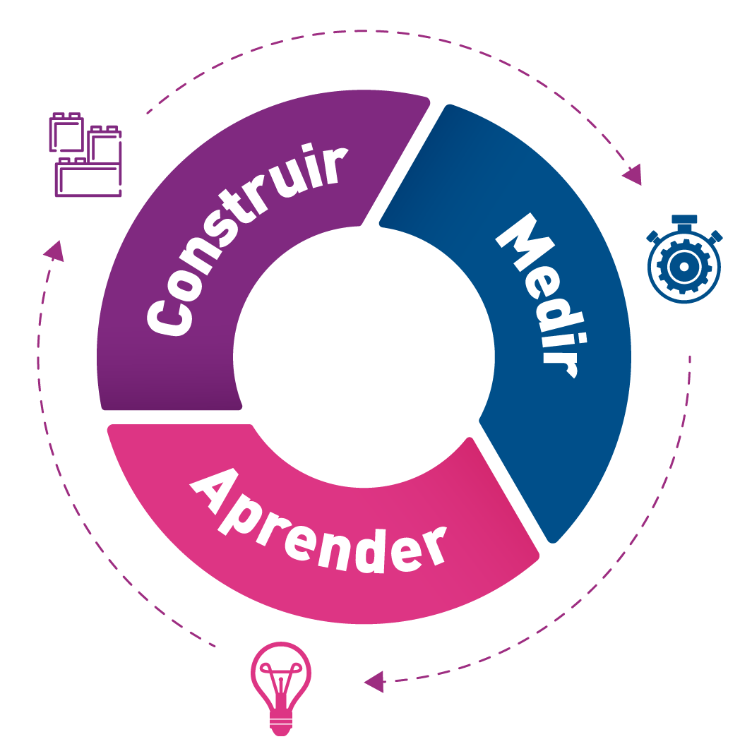
Lean Startup

Slide 35
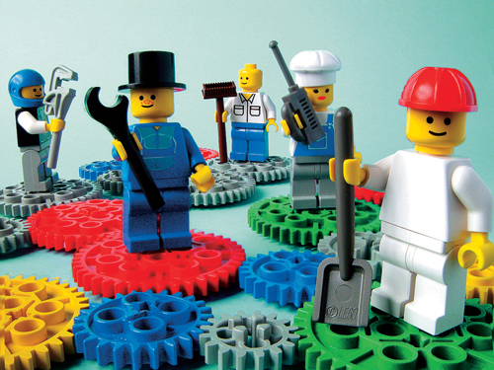
Enfoque Ágil y Tradicional

Slide 36



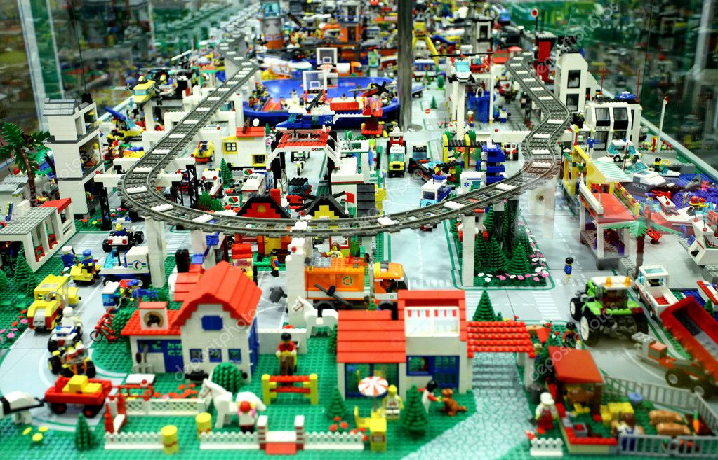





Ciudad de Legos
X 5
X 1
X 1
X 3
X 1
X 1
X 1
Consideraciones
El presupuesto es limitado
Contamos con 4 Mil Logómetros Cuadrados
Tiempo máximo de Entrega 30 Min
El país decide construir una nueva ciudad secundaria debido a la sobrepoblación de la ciudad Capital.
El objetivo de la ciudad es albergar a personas millennials que desean vivir en ambientes mas tranquilos y que puedan desplazarse a la ciudad capital a sus trabajos.

Slide 37



Roles
Arquitecto
Equipo
Validador

Slide 38
Dinámica
Enfoque Ágil y Tradicional
Tradicional
5 min - Diseño
22 min – Construcción
2 min – Validación
1 min - Producción
Ágil
3 min - Diseño Inicial
6 min-Construcción (IT1)
1 min-Validación / Producción
2 min-Retrospectiva
6 min-Construcción (IT2)
1 min-Validación / Producción
2 min-Retrospectiva
10 min-Construcción (IT3)
1 min-Validación / Producción
TIEMPO 30 MIN

Slide 39
¿Qué pensamos en Experian acerca de Agile?
Video equipo Experian
Decisor
SGID
Facturación Electrónica

Slide 40
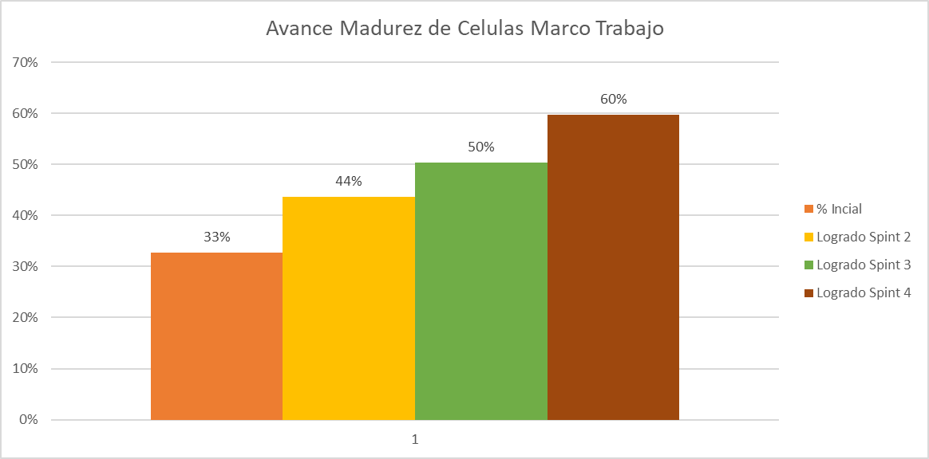
Quick Wins

Slide 41
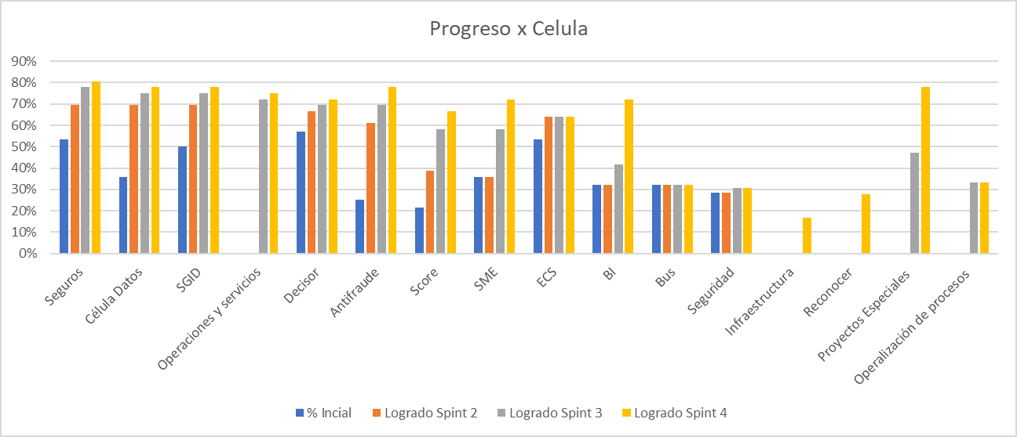
Quick Wins

Slide 42
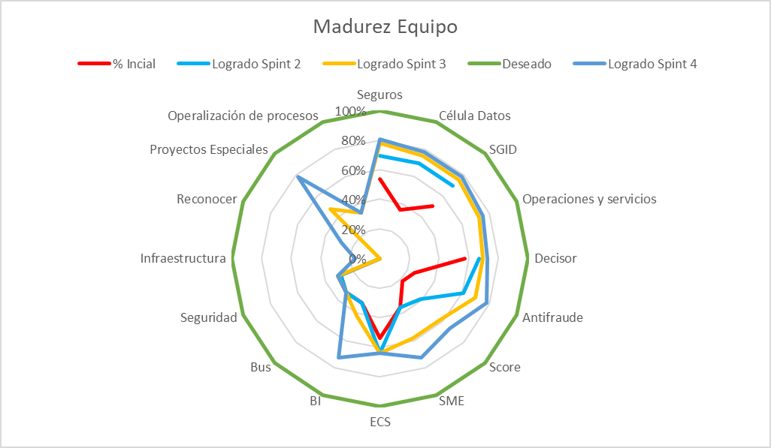
Quick Wins

Slide 43
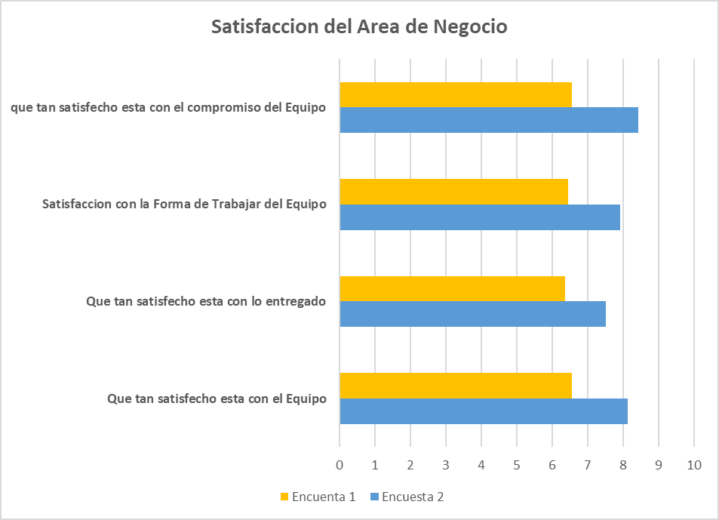
Quick Wins

Slide 44
Quick Wins

Slide 45
Quick Wins
Scrum Master Célula CIAA
Proveedor ST&T

Slide 46

Ahora ¿Qué es ser Ágil?

Slide 47



